Slide 1

教学内容和目标
学生能够了解并掌握
主题
古代故事——父母与子女关系
（1）“至今、顶、……+得+不行、反而”的意义和用法
（2）“决心 占 诚恳 食物 委屈 勤奋 背 流传 扶”等词语的搭配
语言点
（3）辨析“满足”和“满意”的异同
（1）“从前、时期、农民、战争、惭愧、打听、结实、老实、物质、孝顺”等本课其他
词汇
重点五级大纲词语的意义和用法。
（2）理解本课5个非大纲词语的意义
（3）了解并掌握“扩展”板块10个“社交称谓”类词语的意义和用法
篇章
（1）本文讲述了中国古代名人子路孝敬父母的故事。要求学生阅读、理解课文，掌握
文章大意，并能运用所学词语、语言点叙述这个故事。
（2）对论“孝道”，并完成命题写作。

Slide 2



Standard Course
HSK 5
Lesson 4

Slide 3


《HSK标准教程5--第四课》
HSK Standard Course 5 Lesson 4
第4课 子路背米
Lesson 4
Zilu Carrying Rice
Part 1

Slide 4




复习
Review
说出第三课中有关天气和生产的词语
预报、彩虹、雷、闪电、雾
零件、手工、维修、机器、产品、设备、设施、工具

Slide 5

复习
听写句子、复习重点词、复述课文
Review
他工作稳定，待遇不错，从不为生活发愁。
他们轮流驾船，海面平静时就下海游泳或钓鱼，这样的生活是他盼望已久的。
航行中，他们经历了船身着火、漏水等大大小小十多次险情。
他们最怕雷电交加的时刻，因为小船随时有可能被下一道闪电击到。
航海就是他人生道路上一段长长的台阶，通向他想要的未来。

Slide 6
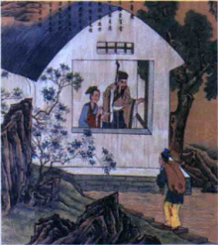
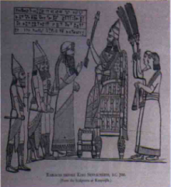
热身
Warm-up
从生词表中找出本课跟图片有关的生词。
古代、从前、背、后背、结实、孝顺、食物；
古代、从前、流传、战争、主人、官

Slide 7

生词
New Word
juéxīn
决心
v./n. to make up one’s mind; determination
nán fānɡ
南 方
n. south, southern part
láidejí
来得及
v. there’s still time (to do sth.)
cāi
猜
v. to guess
zhǐhǎo
只好
adv. cannot but, to be forced to
shíqī
时期
n. period, stage
fù xí
复 习
v. to review
nóngmín
农民
n. famer, peasant
fǒuzé
否则
conj. or, otherwise
liúchuán
流传
v. to spread, to hand down
yóu xì
游 戏
n. game
zhìjīn
至今
up to now
xiàojìng
孝敬
v. to show filial respect for
cóngqián
从前
n. before, in the past
END

Slide 8

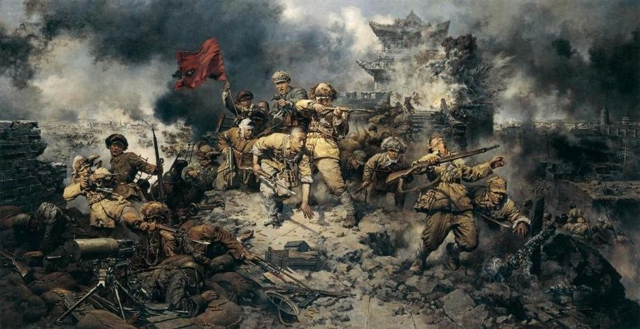
练一练
Practise
cóngqián
shíqī
liúchuán
从前
n. before, in the past
时期
n. period, stage
流传
v. to spread, to hand down
许多故事都是从古代流传下来的。
战争时期
Thời chiến tranh
从前，有一个人叫子路。
从前，我是一个内向的小女孩。
zhìjīn
nóngmín
xiàojìng
孝敬父母
孝敬长辈
juéxīn
至今
up to now
农民
n. famer, peasant
孝敬
v. to show filial respect for
决心
v./n. to make up one’s mind; determination

Slide 9


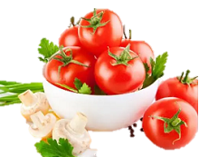
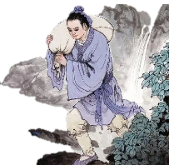
语言点
Language Point
我在北京出生、长大，至今还没离开过呢。
至今
副词——直到现在，小句句首或动词前。
有固定结构：“从古至今”、“流传至今”
Phó từ: đến nay
Từ xưa đến nay
Lưu truyền cho đến ngày nay
至今，很多国家并没有规定什么才是健康食品。
流传至今的“百里背米”讲的就是他孝敬父母的故事。

Slide 10


请用前面学过的7个词编一个故事
（开头已给出）

Slide 11
从前
时期
流传
至今
农民
孝敬
决心
从前，在......时期，……

Slide 12
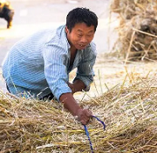



生词
New Word
zhànzhēng
战争
n. war
那个时候，由于连年的战争，家里生活非常困难。

Slide 13


生词
New Word
cánkuì
惭愧
adj. ashamed
听了父母的话，他心里觉得十分惭愧。
感到不好意思

Slide 14



生词
New Word
wěiqū
委屈
v./adj. to do (sb.) wrong;
feeling wronged
我一定要让父母过上好日子，不能再委屈他们了！
小明没有做错事情，却被老师骂了，他觉得很委屈。

Slide 15


生词
New Word
dǎtīng
打听
v. to inquire about
请求回答或要求提供消息
他打听到那个有钱人家需要干活儿的人，决定去试试。

Slide 16


生词
New Word
qínfèn
勤奋
adj. diligent
这个小伙子干起活来十分勤奋。

Slide 17
生词
New Word
lǎoshi
老实
adj. honest, frank
诚实，守规矩
他干活勤奋，人又老实，老板很满意。

Slide 18
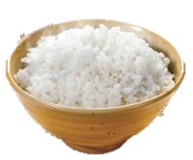

语言点
Language Point
我对现在的生活感到非常满足/满意。
满足
只要能饱饱地吃上一顿米饭，也就满足啦！
满意
老师说她对我这次的作业非常满意。

Slide 19


语言点
Language Point
他找到了一份满意的工作。
满足
满意
这个我不想要，它不能满足我们的需要。

Slide 20
语言点
Language Point
相同点：
动词：感到足够、愿望实现 : cảm thấy đầy đủ, nguyện vọng đc thực hiện
eg：我对现在的生活感到非常满足/满意。
不同的：
满足：没有更多要求了( thấy đủ về số lượng, không có yêu cầu nhiều hơn)( đủ)
。 eg：只要能吃饱，我就满足了。
满足要求/条件/愿望/需要
满意：强调符合自己的心意。 Nhấn mạnh phù hợp với tâm ý( mãn nguyện, hài lòng)
eg：爸妈对我的成绩非常满意。 一份满意的工作。
可以作定语：满意的工作 满意的生活
满足
满意

Slide 21
练一练
Practise
满足
满意
我对新公司的工作条件感到很_______。
满意
父母总是会想办法______孩子的要求。
满足

Slide 22
练一练
Practise
满足
满意
听到这个消息，他______地笑了。
满意
你不能仅仅通过考试就__________了，
要努力取得最好的成绩。
满足/满意

Slide 23


作业
Homework
作业
用下列词语造句。
战争：____________________________。
惭愧：____________________________。
委屈：____________________________。
打听：____________________________。
勤奋：____________________________。
老实：____________________________。

Slide 24
作业
Homework
作业
用“包括”完成下列句子或对话。
1.虽然我们已经认识多年，_______________。
2.A：你到中国已经一年了，能不能给我介绍一下长城？
B： ______________________。
3.到底什么是幸福，___________________。

Slide 25
《HSK标准教程5--第四课》
HSK Standard Course 5 Lesson 4
第4课 子路背米
Lesson 4
Zilu Carrying Rice
Part 2

Slide 26
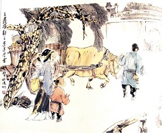
热身
Warm-up
在你们国家，有没有流传很久的关于孝敬父母的故事？
思考中外“孝”文化的差异

Slide 27
生词
New Word
guān
官
n. government official
nán fānɡ
南 方
n. south, southern part
láidejí
来得及
v. there’s still time (to do sth.)
cāi
猜
v. to guess
zhǐhǎo
只好
adv. cannot but, to be forced to
huá
滑
adj./v. slippery; to slip, to slide
fù xí
复 习
v. to review
shuǎi
甩
v. throw off, to swing
fǒuzé
否则
conj. or, otherwise
fú
扶
v. to support with one’s hand
dǐng
顶
v. to go against, to move towards
yóu xì
游 戏
n. game
zhàn
占
v. to occupy, to take, to hold, to make up
bēi
背
v. to carry on the back
END

Slide 28

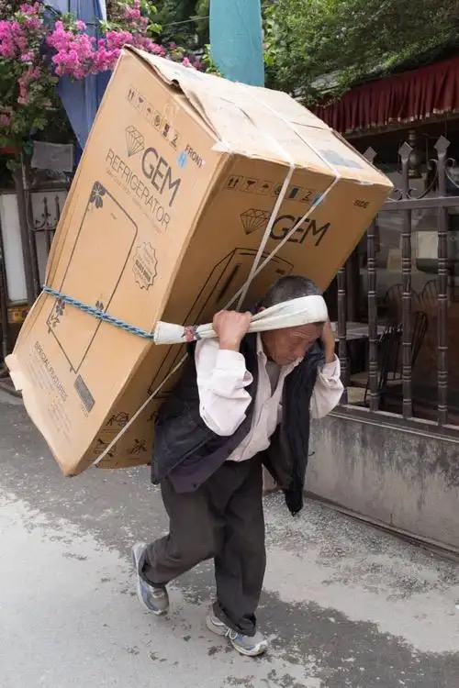
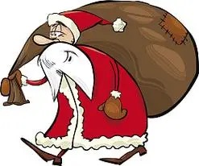
生词
New Word
背书包
láidejí
来得及
v. there’s still time (to do sth.)
nán fānɡ
南 方
n. south, southern part
cāi
猜
v. to guess
zhǐhǎo
只好
adv. cannot but, to be forced to
fù xí
复 习
v. to review
fǒuzé
否则
conj. or, otherwise
bēi
背
v. to carry on the back
背冰箱
背礼物

Slide 29
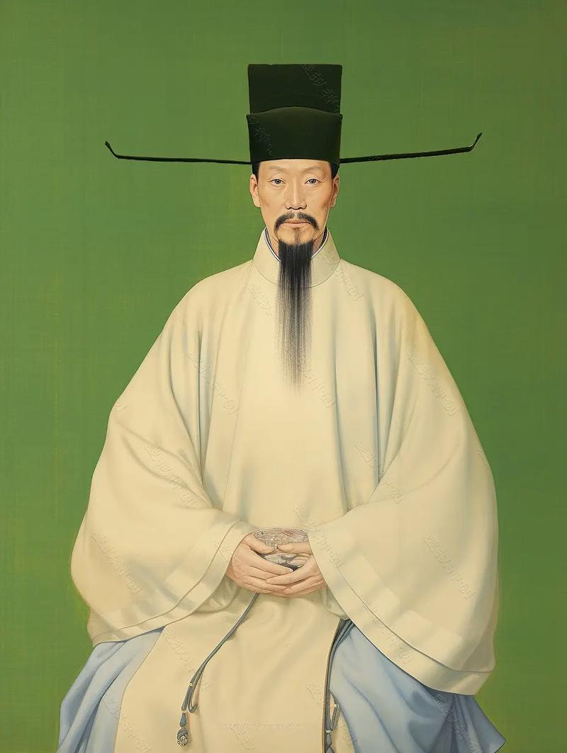
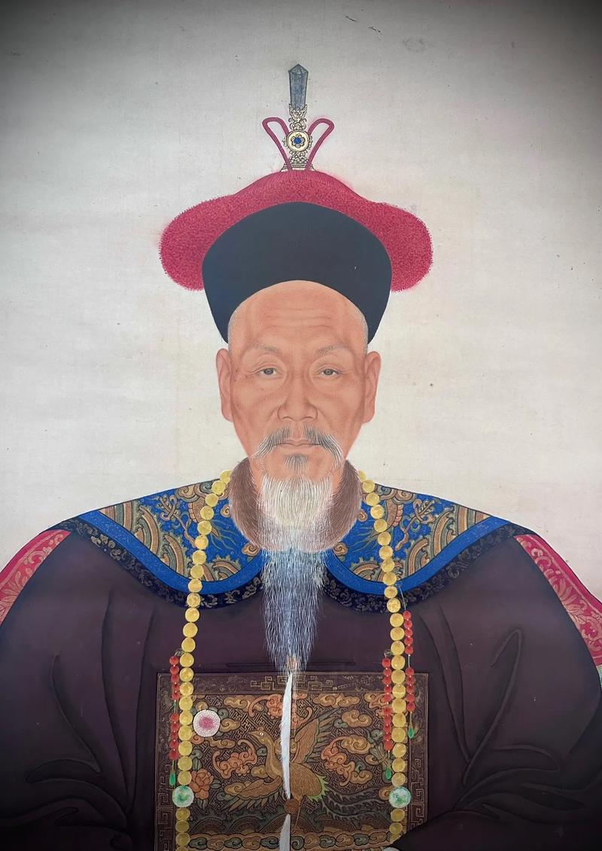
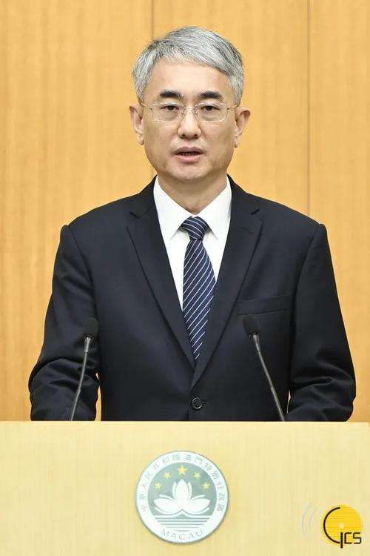
生词
New Word
guān
官
n. government official
láidejí
来得及
v. there’s still time (to do sth.)
nán fānɡ
南 方
n. south, southern part
cāi
猜
v. to guess
zhǐhǎo
只好
adv. cannot but, to be forced to
fù xí
复 习
v. to review
fǒuzé
否则
conj. or, otherwise
官员

Slide 30
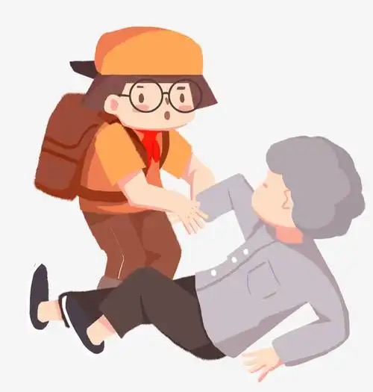
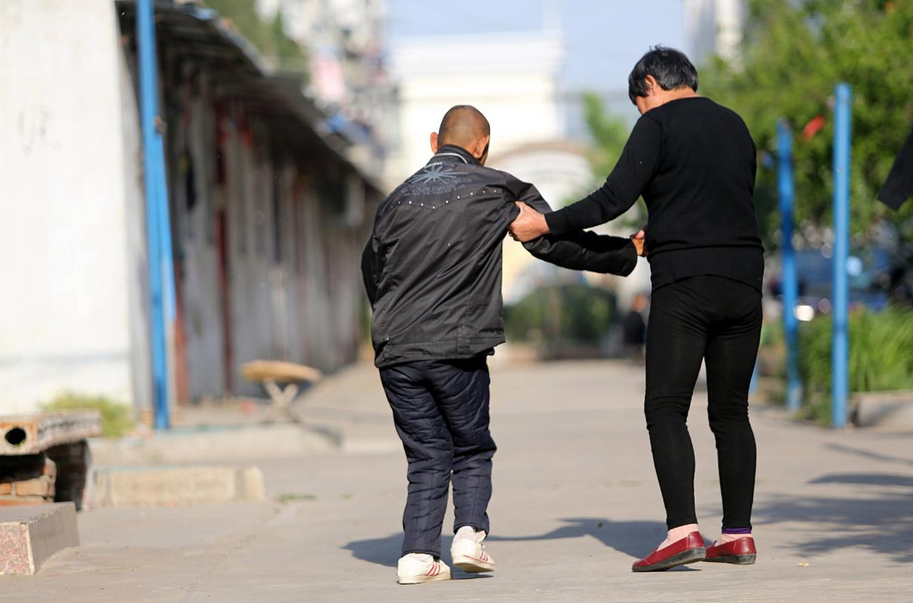
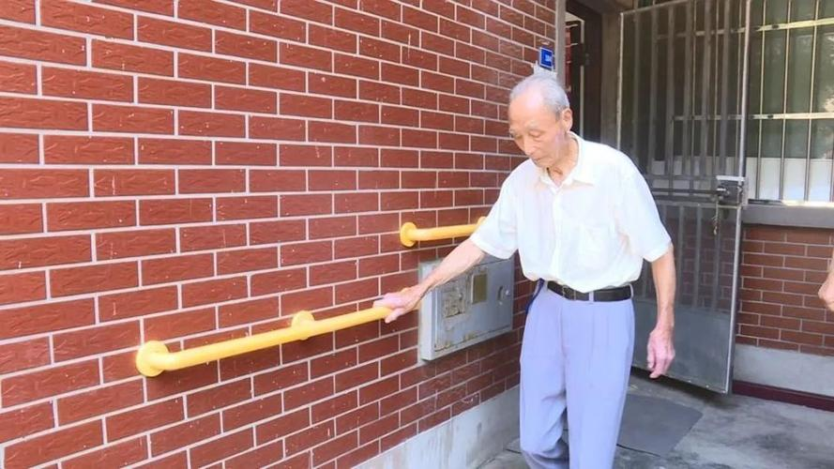
生词
New Word
fú
扶
v. to support with one’s hand
nán fānɡ
南 方
n. south, southern part
láidejí
来得及
v. there’s still time (to do sth.)
cāi
猜
v. to guess
zhǐhǎo
只好
adv. cannot but, to be forced to
fù xí
复 习
v. to review
fǒuzé
否则
conj. or, otherwise
搀扶
扶手

Slide 31

生词
New Word
shuǎi
甩
v. throw off, to swing
nán fānɡ
南 方
n. south, southern part
láidejí
来得及
v. there’s still time (to do sth.)
cāi
猜
v. to guess
zhǐhǎo
只好
adv. cannot but, to be forced to
fù xí
复 习
v. to review
fǒuzé
否则
conj. or, otherwise
甩头
小红把小明甩了。
小红向小明提出分手。

Slide 32
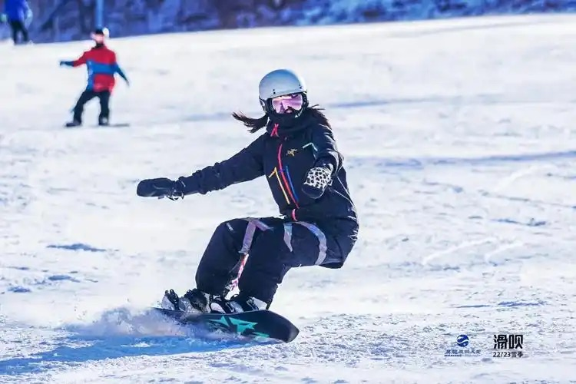
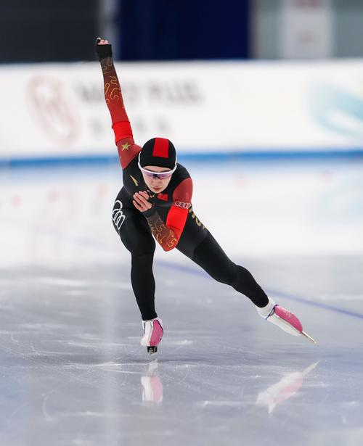
生词
New Word
滑雪
láidejí
来得及
v. there’s still time (to do sth.)
nán fānɡ
南 方
n. south, southern part
cāi
猜
v. to guess
zhǐhǎo
只好
adv. cannot but, to be forced to
huá
滑
adj./v. slippery; to slip, to slide
fù xí
复 习
v. to review
fǒuzé
否则
conj. or, otherwise
滑冰

Slide 33
生词
New Word
láidejí
来得及
v. there’s still time (to do sth.)
nán fānɡ
南 方
n. south, southern part
cāi
猜
v. to guess
zhǐhǎo
只好
adv. cannot but, to be forced to
fù xí
复 习
v. to review
zhàn
占
v. to occupy, to take, to hold, to make up
fǒuzé
否则
conj. or, otherwise
孝顺父母是各种美德中占第一位的。
处在某一种地位或属于某一种情形

Slide 34


语言点
Language Point
请把手举过头顶。
顶
名词——表示人体或物体的最高部分
Danh từ: đỉnh, chóp
父亲的朋友画了张画儿送我，画上是一座山，
山顶有一个人往下看，山下有一个人往上看。

Slide 35
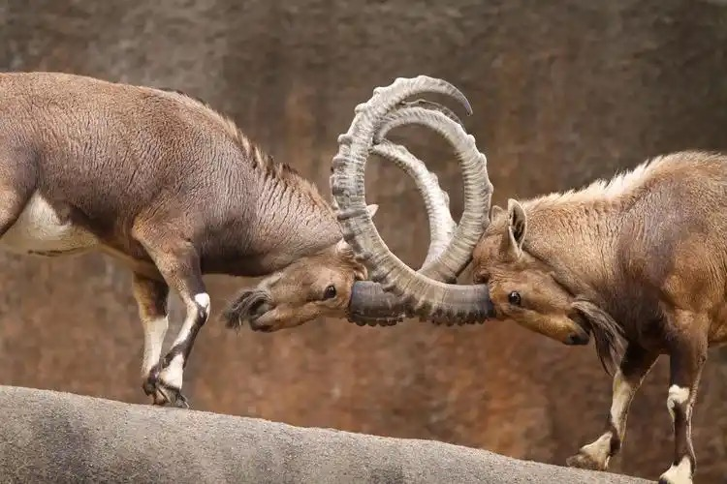

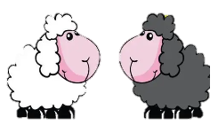
语言点
Language Point
他能用头顶起20斤重的东西。
顶
动词——表示头部的动作
Động từ: chọi, đấu
院子里有两只羊正在打架，它们头顶着头，角对着角，就像两个小孩儿一样，谁也不愿让谁。

Slide 36
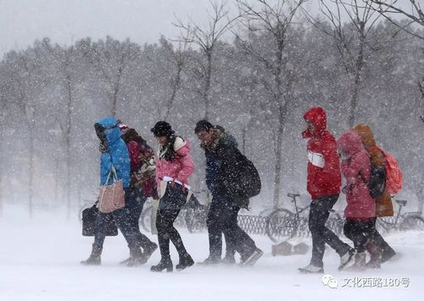
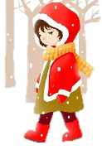
语言点
Language Point
天气非常寒冷，子路顶着大雪往前走。
顶
动词——表示迎着、抵挡
Động từ: đi ngược vớ, chống chọi với
您为什么要顶着压力来做这件事呢？

Slide 37


语言点
Language Point
我这顶新帽子怎么样？
顶
量词——用于帽子、较大的伞或伞状的东西
Lượng từ: chiếc, cái( dùng cho vật có đỉnh, chóp)
这项计划将成为儿童健康的一顶保护伞。

Slide 38
练一练
背 滑 甩 顶 扶 占 官
Practise
国王很喜欢他，就留他做了______。
官
路上很多水，他不小心______了一下。
滑
他买了一袋米、一块肉、两条鱼， ______回了家。
背

Slide 39
练一练
背 滑 甩 顶 扶 占 官
Practise
老人______着墙慢慢地走着，看起来很不舒服。
扶
他的成绩在全公司______第一位。
占

Slide 40
练一练
背 滑 甩 顶 扶 占 官
Practise
他一个人______着风雪走回了家。
顶
路不好走，他滑了一下，背上的东西差点儿被______出去。
甩

Slide 41
生词
New Word
duàn
断
v. to cut off, to stop
zhèn
阵
m. used for a short period or
spell of an occurrence or action
nán fānɡ
南 方
n. south, southern part
láidejí
来得及
v. there’s still time (to do sth.)
cāi
猜
v. to guess
zhǐhǎo
只好
adv. cannot but, to be forced to
zhǎngtú
长途
adj. long-distance
fù xí
复 习
v. to review
wēnnuǎn
温暖
adj./v. warm; to make sb./sth. warm
fǒuzé
否则
conj. or, otherwise
xiǎngxiàng
想象
v. to imagine
wēixiào
微笑
v./n. to smile; smile
yóu xì
游 戏
n. game
lìkè
立刻
adv. at once, immediately
qiángliè
强烈
adj. strong and vehement

Slide 42
生词
New Word
láidejí
来得及
v. there’s still time (to do sth.)
nán fānɡ
南 方
n. south, southern part
cāi
猜
v. to guess
zhǐhǎo
只好
adv. cannot but, to be forced to
fù xí
复 习
v. to review
qiángliè
强烈
adj. strong and vehement
fǒuzé
否则
conj. or, otherwise
1.力量很大。 强烈的爆炸。 强烈的阳光。
2.程度高。
他有一个强烈的愿望，希望自己能成为演员。

Slide 43
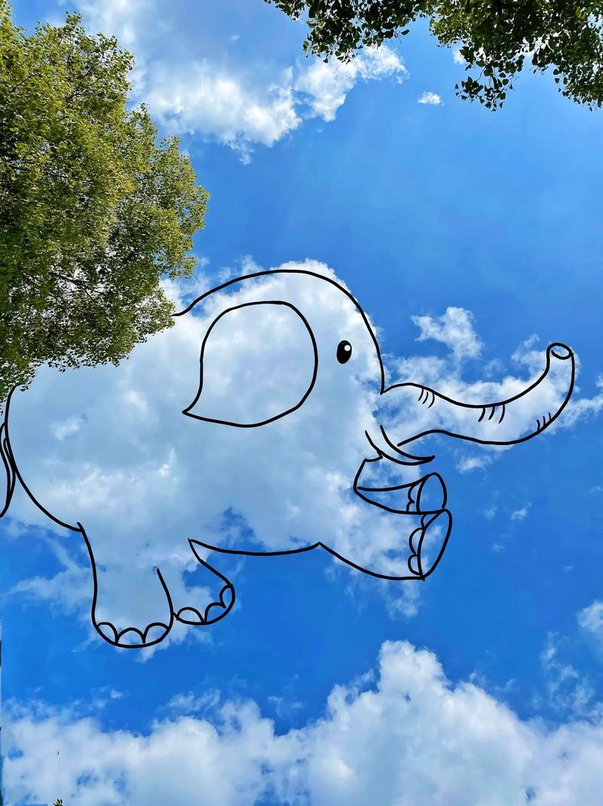
生词
New Word
láidejí
来得及
v. there’s still time (to do sth.)
nán fānɡ
南 方
n. south, southern part
cāi
猜
v. to guess
zhǐhǎo
只好
adv. cannot but, to be forced to
fù xí
复 习
v. to review
xiǎngxiàng
想象
v. to imagine
fǒuzé
否则
conj. or, otherwise
我把云朵想象成大象。

Slide 44
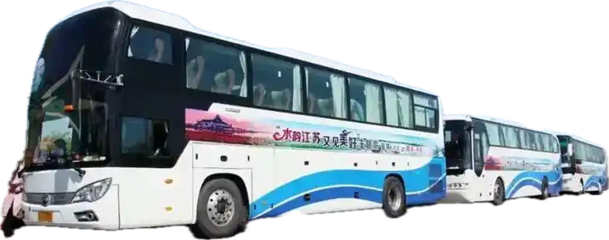
生词
New Word
Chángtú
长途
adj. long-distance
nán fānɡ
南 方
n. south, southern part
láidejí
来得及
v. there’s still time (to do sth.)
cāi
猜
v. to guess
zhǐhǎo
只好
adv. cannot but, to be forced to
fù xí
复 习
v. to review
fǒuzé
否则
conj. or, otherwise
从上海到杭州太远了，我们可以坐长途大巴车过去。
远距离

Slide 45
练一练
Practise
zhǔrén
jiéshí
hòubèi
主人
n. master, owner
结实
adj. strong, sturdy
后背
n. back (of human body)
qùshì
běnlǐng
réncái
chéngkěn
去世
v. to die, to pass away
本领
n. ability, capability
人才
n. talented person
诚恳
adj. sincere, earnest

Slide 46
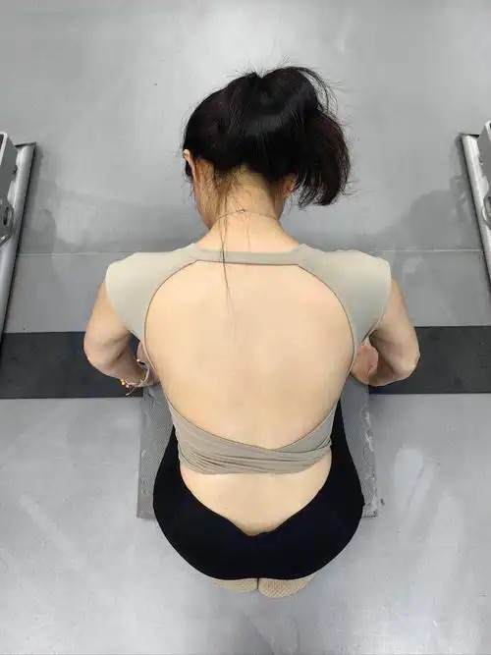
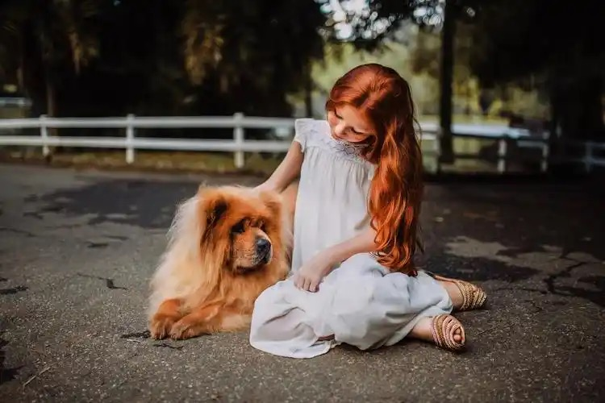
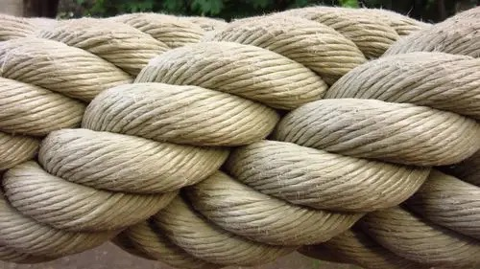
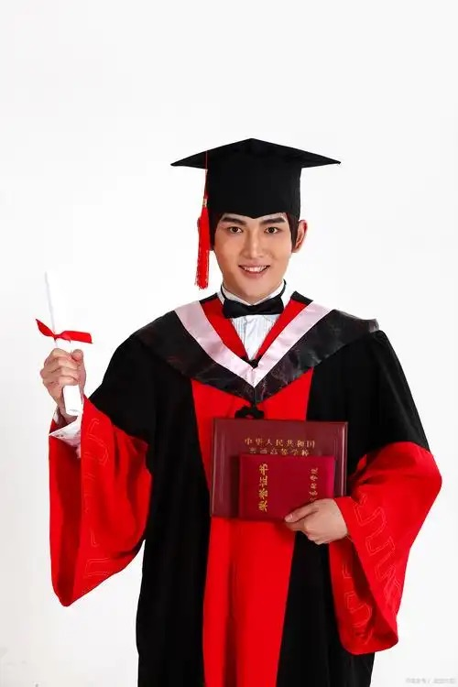

练一练
Practise
zhǔrén
jiéshí
hòubèi
主人
n. master, owner
结实
adj. strong, sturdy
后背
n. back (of human body)
qùshì
běnlǐng
réncái
chéngkěn
死亡
去世
v. to die, to pass away
本领
n. ability, capability
人才
n. talented person
诚恳
adj. sincere, earnest

Slide 47


语言点
Language Point
这样不但不能提高他们的阅读能力，反而有可能降低他们的阅读兴趣和热情。
反而
副词，两个分句之间，表示跟原来预期的相反
Phó từ:Ngược lại
大城市的生活虽然很精彩，但一辈子生活在农村的父母反而会不适应。
他并没有因为自己生活好了而感到高兴，反而常常诚恳地说：“多么希望父母能和我一起过好日子！”

Slide 48
练一练
Practise
昨天打不到车，是他______着我去的医院。
背
背
后背

Slide 49
练一练
Practise
我跟爸爸妈妈说好了，会在10点______回家。
以前
从前
以前

Slide 50
练一练
Practise
这是在警察局，你给我______点！别乱动！
老实
老实
诚实

Slide 51
练一练
Practise
他没有接受那份优厚的待遇， ______辞职了。
反而
而且
反而

Slide 52
练一练
扶 占 从前 本领 决心 委屈
Practise
_____有个人叫乐广，他有个好朋友，一有空儿就到他家来聊天儿。
从前
占
你去教室自习的时候，帮我 _____个座位，好吗？
请您先在这儿______一晚，明天我们就给您换个好的房间。
委屈

Slide 53
练一练
扶 占 从前 本领 决心 委屈
Practise
邻居家有一条_____高强的小狗，能看门，能送报，还能买菜。
本领
他把那位老爷爷______过了马路。
扶
我下______从明天开始早睡早起，每天锻炼身体。
决心

Slide 54
作业
Homework
作业
用“顶”完成下列句子或对话。
1. A：昨天爬上你去了吗？
B：_______________________ 。（顶—名词）
2. 虽然昨天刮大风，______________。（顶—动词）
3. A：________________ _ _____ 。（顶—量词）
B：是吗？那好吧，那我就买它了。

Slide 55
作业
Homework
作业
用“反而”完成下列句子或对话。
1.他不但不孝顺父母，___________________。
2.他是个很有本领的人，可是，____________。
3.A：你跟你同屋关系不是很好吗？怎么今天吵架了？
B： _______________________ 。

Slide 56
《HSK标准教程5--第四课》
HSK Standard Course 5 Lesson 4
第4课 子路背米
Lesson 4
Zilu Carrying Rice
Part 3

Slide 57


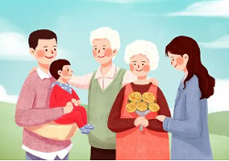

热身
Warm-up
说一说：
你认为应该如何去关爱你的父母？

Slide 58



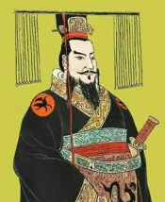
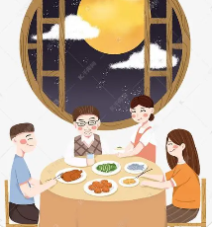
生词
New Word
zhèn
镇

Slide 59
生词
New Word
bùxíng
不行

Slide 60
生词
New Word
tuányuán
团圆

Slide 61
生词
New Word
guójūn
国君

Slide 62
生词
New Word
wùzhì
物质

Slide 63



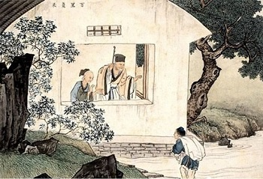
生词
New Word
gǔdài
古代

Slide 64
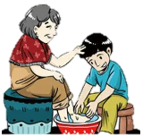
生词
New Word
xiàoshùn
孝顺
孩子要孝顺父母。

Slide 65
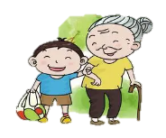
生词
New Word
měidé
美德
扶老奶奶过马路是一种美德。

Slide 66
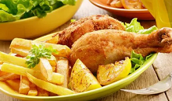
生词
New Word
shíwù
食物

Slide 67

生词
New Word
chéngjiù
成就

Slide 68
语言点 ：
Language Point ：
……+得+不行 🟰非常+....
表示程度，还可以用“……+得+很/不得了”等
For example
他顶着大雪往前走，扶着米袋的双手冻得不行， 就停下来暖暖，再继续赶路。
这个地方这么热闹，孩子们高兴得不得了！
他心里烦得很，自言自语地抱怨：“怎么还有那么远啊！”

Slide 69


练一练
Practise
给括号里的词选择适当的位置
流传
C
A这个美丽的B故事一直C到现在D。
打听
B
请你A暗中B一下C这件事，别让大家都D知道。

Slide 70
练一练
Practise
给括号里的词选择适当的位置
顶
C
球A被B那个球员C了D回来。
得
C
这几天A作业B太多了，我累C不得了D。

Slide 71
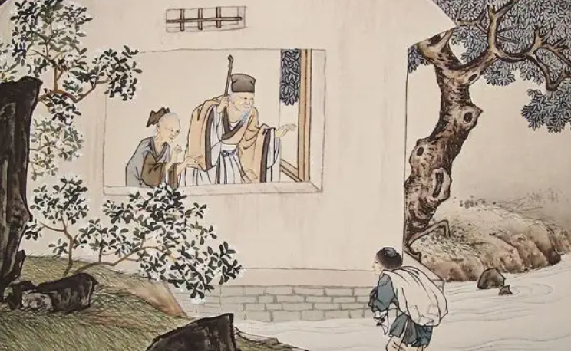

课文 1
Text 1
子路是什么时期的人？
子路从外面回来的时候，听到父母说什么？他有什么想法？
子路干活儿的那家主人为什么多给他钱？
子路回家的时候，买了什么东西？
回家的路上发生了什么？
父母去世后，子路去哪儿了？去做什么？
这时候他的经济情况怎么样？心情怎么样？

Slide 72
课文 1
子路是什么时期的人？
子路从外面回来的时候，听到父母说什么？他有什么想法？
Text 1
从前，大概在距今两千五百多年前的春秋时期，有一个人叫子路，他是孔子最年长的学生。流传至今的“百里背米”讲的就是他孝敬父母的故事。
子路的父母都是农民。由于连年的战争，家里生活非常困难。一天，子路从外面回来，听到父母在屋里说话：“活了大半辈子了，别说鱼肉，只要能饱饱地吃上一顿米饭，也就满足啦！”子路听了，心里觉得十分惭愧。他暗下决心：“一定要让父母吃上米饭，不能再委屈他们了！”
1.你觉得“最年长”、“鱼肉”是什么意思？
2.请用重点词语复述故事：从前、流传至今、孝敬、满足、惭愧、暗下决心

Slide 73
课文 1
子路干活儿的那家主人为什么多给他钱？
Text 1
子路打听到百里之外有个有钱人，家里缺干活儿的人，决定去试一试。那家主人见他身体结实，就留下了他。子路干起活来十分勤奋，主任很喜欢这个小伙子。半年后，当子路要回家时，发现主人给的银子比他应该得到的多了许多，子路老老实实地告诉了主人。主人笑着说：“孩子，工钱没算错，你做事勤快，这是我给你加的奖金。”
请用重点词语复述故事：打听、主人、勤奋、老实

Slide 74
课文 1
子路回家的时候，买了什么东西？
Text 1
回家的路上发生了什么？
谢过主人，子路高兴地上路了。路过镇上，他买了一袋米、一块肉、两条鱼，背在后背上。天气非常寒冷，雪地很滑，子路不小心滑了一下，背上的米袋差点儿被甩出去。他顶着大雪往前走，扶着米袋的双手冻得不行，就停下来暖暖，再继续赶路。终于到家了，见到父母，子路把给他们买的东西及剩下的工钱都交给了他们。一家人高高兴兴地生活做饭，饱饱地吃了顿团圆饭。
请用重点词语复述故事：背、滑、顶、扶、……得不行

Slide 75
课文 1
父母去世后，子路去哪儿了？去做什么？
Text 1
这时候他的经济情况怎么样？心情怎么样？
后来子路的父母去世了，他也南下到了楚国。楚国国君觉得他很有本领，是个人才，就留他做了官，并给他很优厚的待遇。但他并没有因为物质条件好而感到欢喜，反而常常诚恳地说：多么希望父母能和我一起过好日子！我现在有了一点儿成就，可他们已经不在了，即使再想背米百里去孝敬双亲，也不可能了。
请用重点词语复述故事：本领、人才、物质、反而

Slide 76
课文 1
Text 1
中国古代有句话叫“百善孝为先”，意思是说，孝顺父母是各种美德中占第一位的。子路为了让父母吃到较好的食物，不怕辛苦，这种做法确实值得我们学习。
1.在你的文化背景中有没有“百善孝为先”这样的说法？
2.说一说你对“孝”的看法。

Slide 77
作业
Homework
作业
请以“从《子路背米》想到的”为题写一段话。
尽量用上本课所学的生词，字数不少于100字。

Slide 78




《HSK标准教程5--第四课》
HSK Standard Course 5 Lesson4
再见 Bye
再见

